Slide 1
Дистанційний курс з геометрії 8 клас за розділом:
«Розв'язування прямокутних трикутників»
Лошак О.В., Ольховська В.В., Церковна Л.О., вчителі математики ХЗОШ № 153
Заняття № 5:
«Співвідношення між сторонами і кутами прямокутного трикутника»

Slide 2
Цілі заняття
формування предметних компетентностей: домогтися засвоєння співвідношень між сторонами й кутами прямокутного трикутника; сформувати вміння застосувати ці співвідношення для знаходження невідомих сторін і кутів прямокутного трикутника;
формування ключових компетентностей: формувати вміння визначати мету навчальної діяльності, відбирати й використовувати потрібні знання та способи діяльності для досягнення цієї мети; сприяти самовихованню свідомого ставлення до навчання, почуття відповідальності.

Slide 3
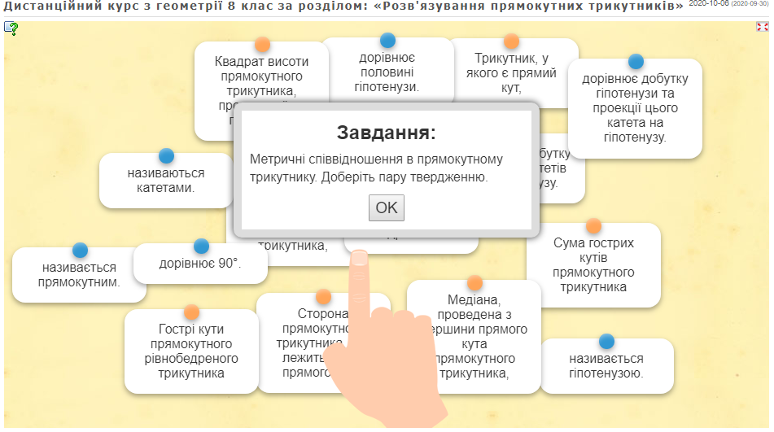
Актуалізація опорних знань
Пригадайте метричні співвідношення в прямокутному трикутнику.
https://learningapps.org/display?v=pf2gb8v4a20

Slide 4
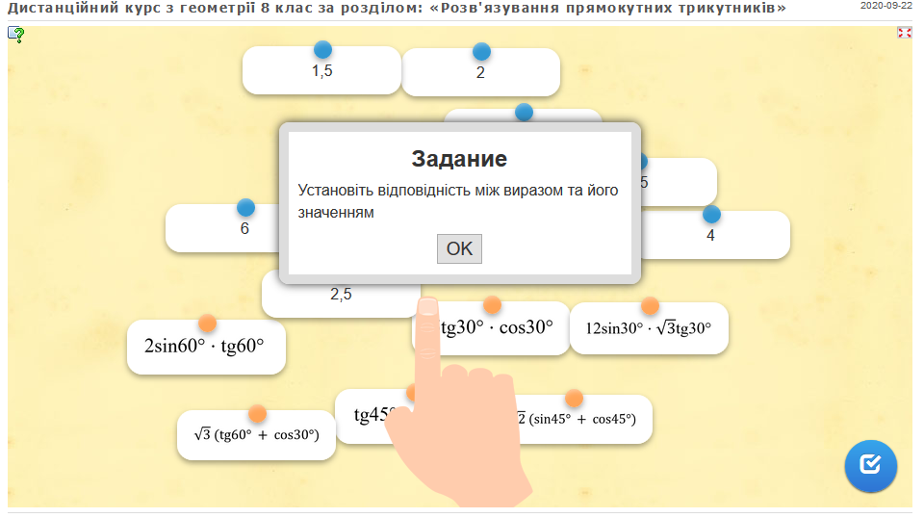
Актуалізація опорних знань
Установіть відповідність між виразом та його значенням.
https://learningapps.org/display?v=ppt4y8q2k20

Slide 5
Актуалізація опорних знань
У прямокутному трикутнику ABC (∠C = 90°) AB=c, AC=b, BC=a. Продовжте запис:
sin∠A=…, sin∠B=…,
cos∠A=…, cos∠B=…,
tg∠A=…, tg∠B=…

Slide 6
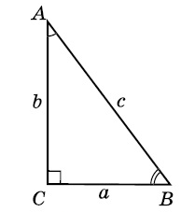
Актуалізація опорних знань
У прямокутному трикутнику ABC (∠C = 90°) AB=c, AC=b, BC=a. Продовжте запис: sin∠A=…, sin∠B=…, cos∠A=…, cos∠B=…, tg∠A=…, tg∠B=…
$\text{sin}\text{∠}\text{A}\text{=}\frac{BC}{AB}, \text{sin}\text{∠}\text{B}\text{=}\frac{AC}{AB},$
$\text{cos}\text{∠}\text{A}\text{=}\frac{AC}{AB}, \text{cos}\text{∠}\text{B}\text{=}\frac{BC}{AB},$
$\text{tg}\text{∠}\text{A}\text{=}\frac{BC}{AC}, \text{tg}\text{∠}\text{B}\text{=}\frac{BC}{AB}$.

Slide 7
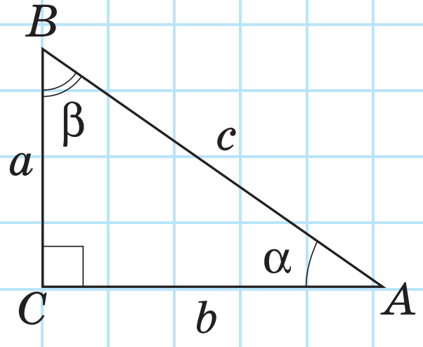
Знаходження катета прямокутного трикутника
Протилежний катет
Катет, протилежний до кута α, дорівнює:
• добутку гіпотенузи на sinα;
• добутку прилеглого катета на tgα.
$$a=c\sin{α}$$
$$a=b\operatorname{tg}{α}$$

Slide 8
Знаходження катета прямокутного трикутника
Прилеглий катет
Катет, прилеглий до кута α, дорівнює:
• добутку гіпотенузи на cosα;
• відношенню протилежного катета до tgα.
$$b=c\cos{α}$$
$$b=\frac{a}{\operatorname{tg}{α}}$$

Slide 9
Знаходження гіпотенузи прямокутного трикутника
Гіпотенуза
Гіпотенуза дорівнює:
• відношенню протилежного катета до sinα;
• відношенню прилеглого катета до cosα
$$c=\frac{a}{\sin{α}}, c=\frac{b}{\cos{α}}$$

Slide 10
Приклади розв’язання та оформлення завдань
Завдання 1. У прямокутному трикутнику з гіпоте-нузою 12 м знайдіть катет, прилеглий до кута 60°.
Р о з в’ я з а н н я.
Нехай у прямокутному трикутнику α = 60°­,
c = 12 м. Знайдемо катет b.
Оскільки $\cos{α}=\frac{b}{c}$, то $b=c\cos{α}$,
тобто $b=12\cos{60°}=6$ (м).
В і д п о в і д ь. 6 м.

Slide 11
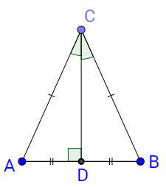
Приклади розв’язання та оформлення завдань
Завдання 2. У рівнобедреному трикутнику кут при вершині, протилежній основі, дорівнює α, а бічна сторона – a. Знайдіть основу й висоту трикутника, проведену до основи.
Р о з в’ я з а н н я.
У рівнобедреному трикутнику ABC (рис. 2) висота BD, проведена до основи AC, є бісектрисою кута ABC, отже $∠ABD=∠CBD=\frac{α}{2}$, і медіаною, тому AD = DC. Тоді у прямокутному трик. ABD
(∠ADB=90°, оскільки AD – висота­) катет
$AD=AB∙\sin{\frac{α}{2}}=a\sin{\frac{α}{2}}$. Отже $AC=2∙AD=2a\sin{\frac{α}{2}}$.
Катет $BD=AB∙\cos{\frac{α}{2}}=a\cos{\frac{α}{2}}$
В і д п о в і д ь. $2a\sin{\frac{α}{2}}$, $a\cos{\frac{α}{2}}$.

Slide 12
Завдання для самостійного опрацювання
Завдання 3. Запишіть у таблицю сторони трикутника через синус, косинус, тангенс кутів α і β, використовуючи рисунок.
№ п/п | AB | BC | AC | ∠A | ∠B
1 | c |  |  | α
2 |  | a |  |  | β
3 |  |  | b |  | β

Slide 13
Завдання для самостійного опрацювання
Перевір себе
Завдання 3.
№ п/п | AB | BC | AC | ∠A | ∠B
1 | c | $c\sin{α}$ | $c\cos{α}$ | α | 90° – α
2 | $\frac{a}{\cos{\text{β} }}$ | a | $a\operatorname{tg}{β}$ | 90° – β | β
3 | $\frac{b}{\sin{\text{β}}}$ | $\frac{b}{\operatorname{tg}{\text{β}}}$ | b | 90° – β | β

Slide 14
Питання для самоперевірки
Як можна знайти катет прямокутного трикутника, якщо відомо гіпотенуза та кут, протилежний цьому катету?
Як можна знайти катет прямокутного трикутника, якщо відомо гіпотенуза та кут, прилеглий до цього катета?
Як можна знайти катет прямокутного трикутника, якщо відомо другий катет і кут, протилежний шуканому катету?
Як можна знайти катет прямокутного трикутника, якщо відомо другий катет і кут, прилеглий до шуканого катета?

Slide 15
Питання для самоперевірки
Перевір себе
Як можна знайти катет прямокутного трикутника, якщо відомо гіпотенуза та кут, протилежний цьому катету?
У нас є: c і α. Знайти a – ?
a = $c\sin{α}$
Як можна знайти катет прямокутного трикутника, якщо відомо гіпотенуза та кут, прилеглий до цього катета?
У нас є: c і α. Знайти b – ?
b =$c\cos{α}$

Slide 16
Питання для самоперевірки
Перевір себе
Як можна знайти катет прямокутного трикутника, якщо відомо другий катет і кут, протилежний шуканому катету?
У нас є: b і α. Знайти a – ?
a = $b\operatorname{tg}{α}$
Як можна знайти катет прямокутного трикутника, якщо відомо другий катет і кут, прилеглий до шуканого катета?
У нас є: b і $\text{β}$. Знайти b – ?
a = $\frac{b}{\operatorname{tg}{\text{β}}}$

Slide 17
Експрес-контроль
Для проходження швидкого експрес-контролю виконайте завдання за посиланням на Google Forms:
https://docs.google.com/forms/d/e/1FAIpQLSfHPt_FFwBJXrS-jW7LoE8zcxw-iSSnmgBqgLT15Bj1yWfACw/viewform

Slide 18
Домашнє завдання
Опрацювати матеріали, що знаходяться в папці «Заняття № 5» та § 21 п. 21.1 (сторінки 218-219 підручника
«Геометрія 8 клас» (авт. А.П. Єршова,
В.В. Голобородько, С. В. Єршов,
О. Ф. Крижановський).

Slide 19
Афоризм
Недостатньо знати, необхідно вміти застосовувати.
Анатоль Франс (1844-1924),
французький письменник

